Slide 1
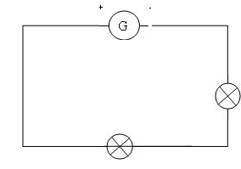
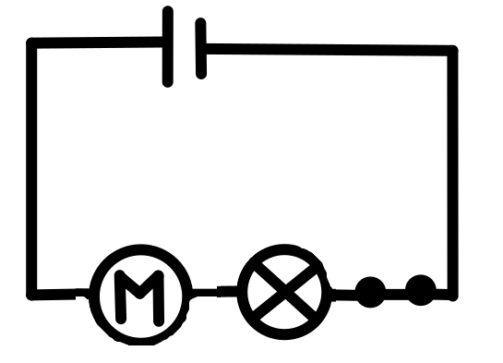
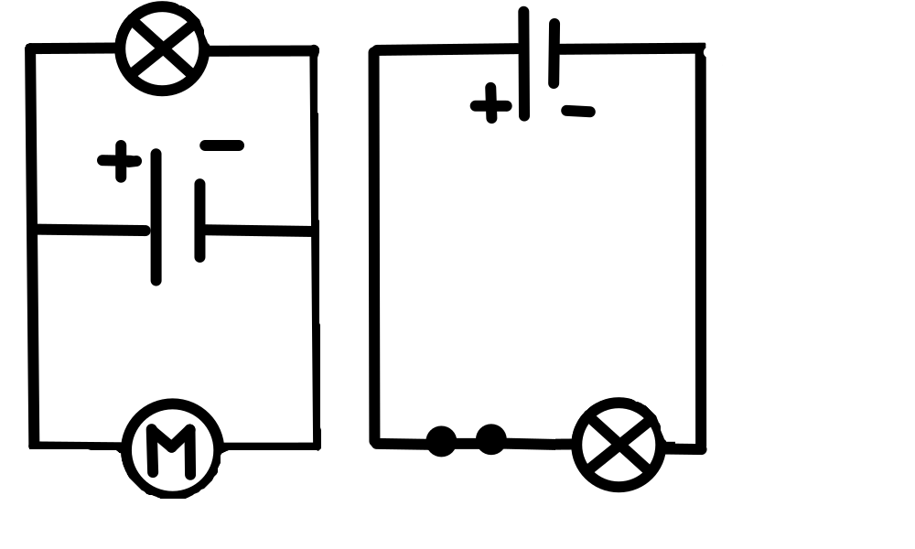
Actvitité 4 : schématiser des circuits électrique (approfondi)
Objectif : - Réaliser un circuit électrique à partir d’un schéma normalisé.
- Schématiser un circuit électrique à partir d’un circuit.
1) Corrige les schémas suivants si c’est nécessaire puis réalise les en groupe.

Slide 2
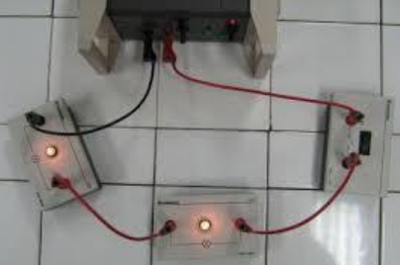
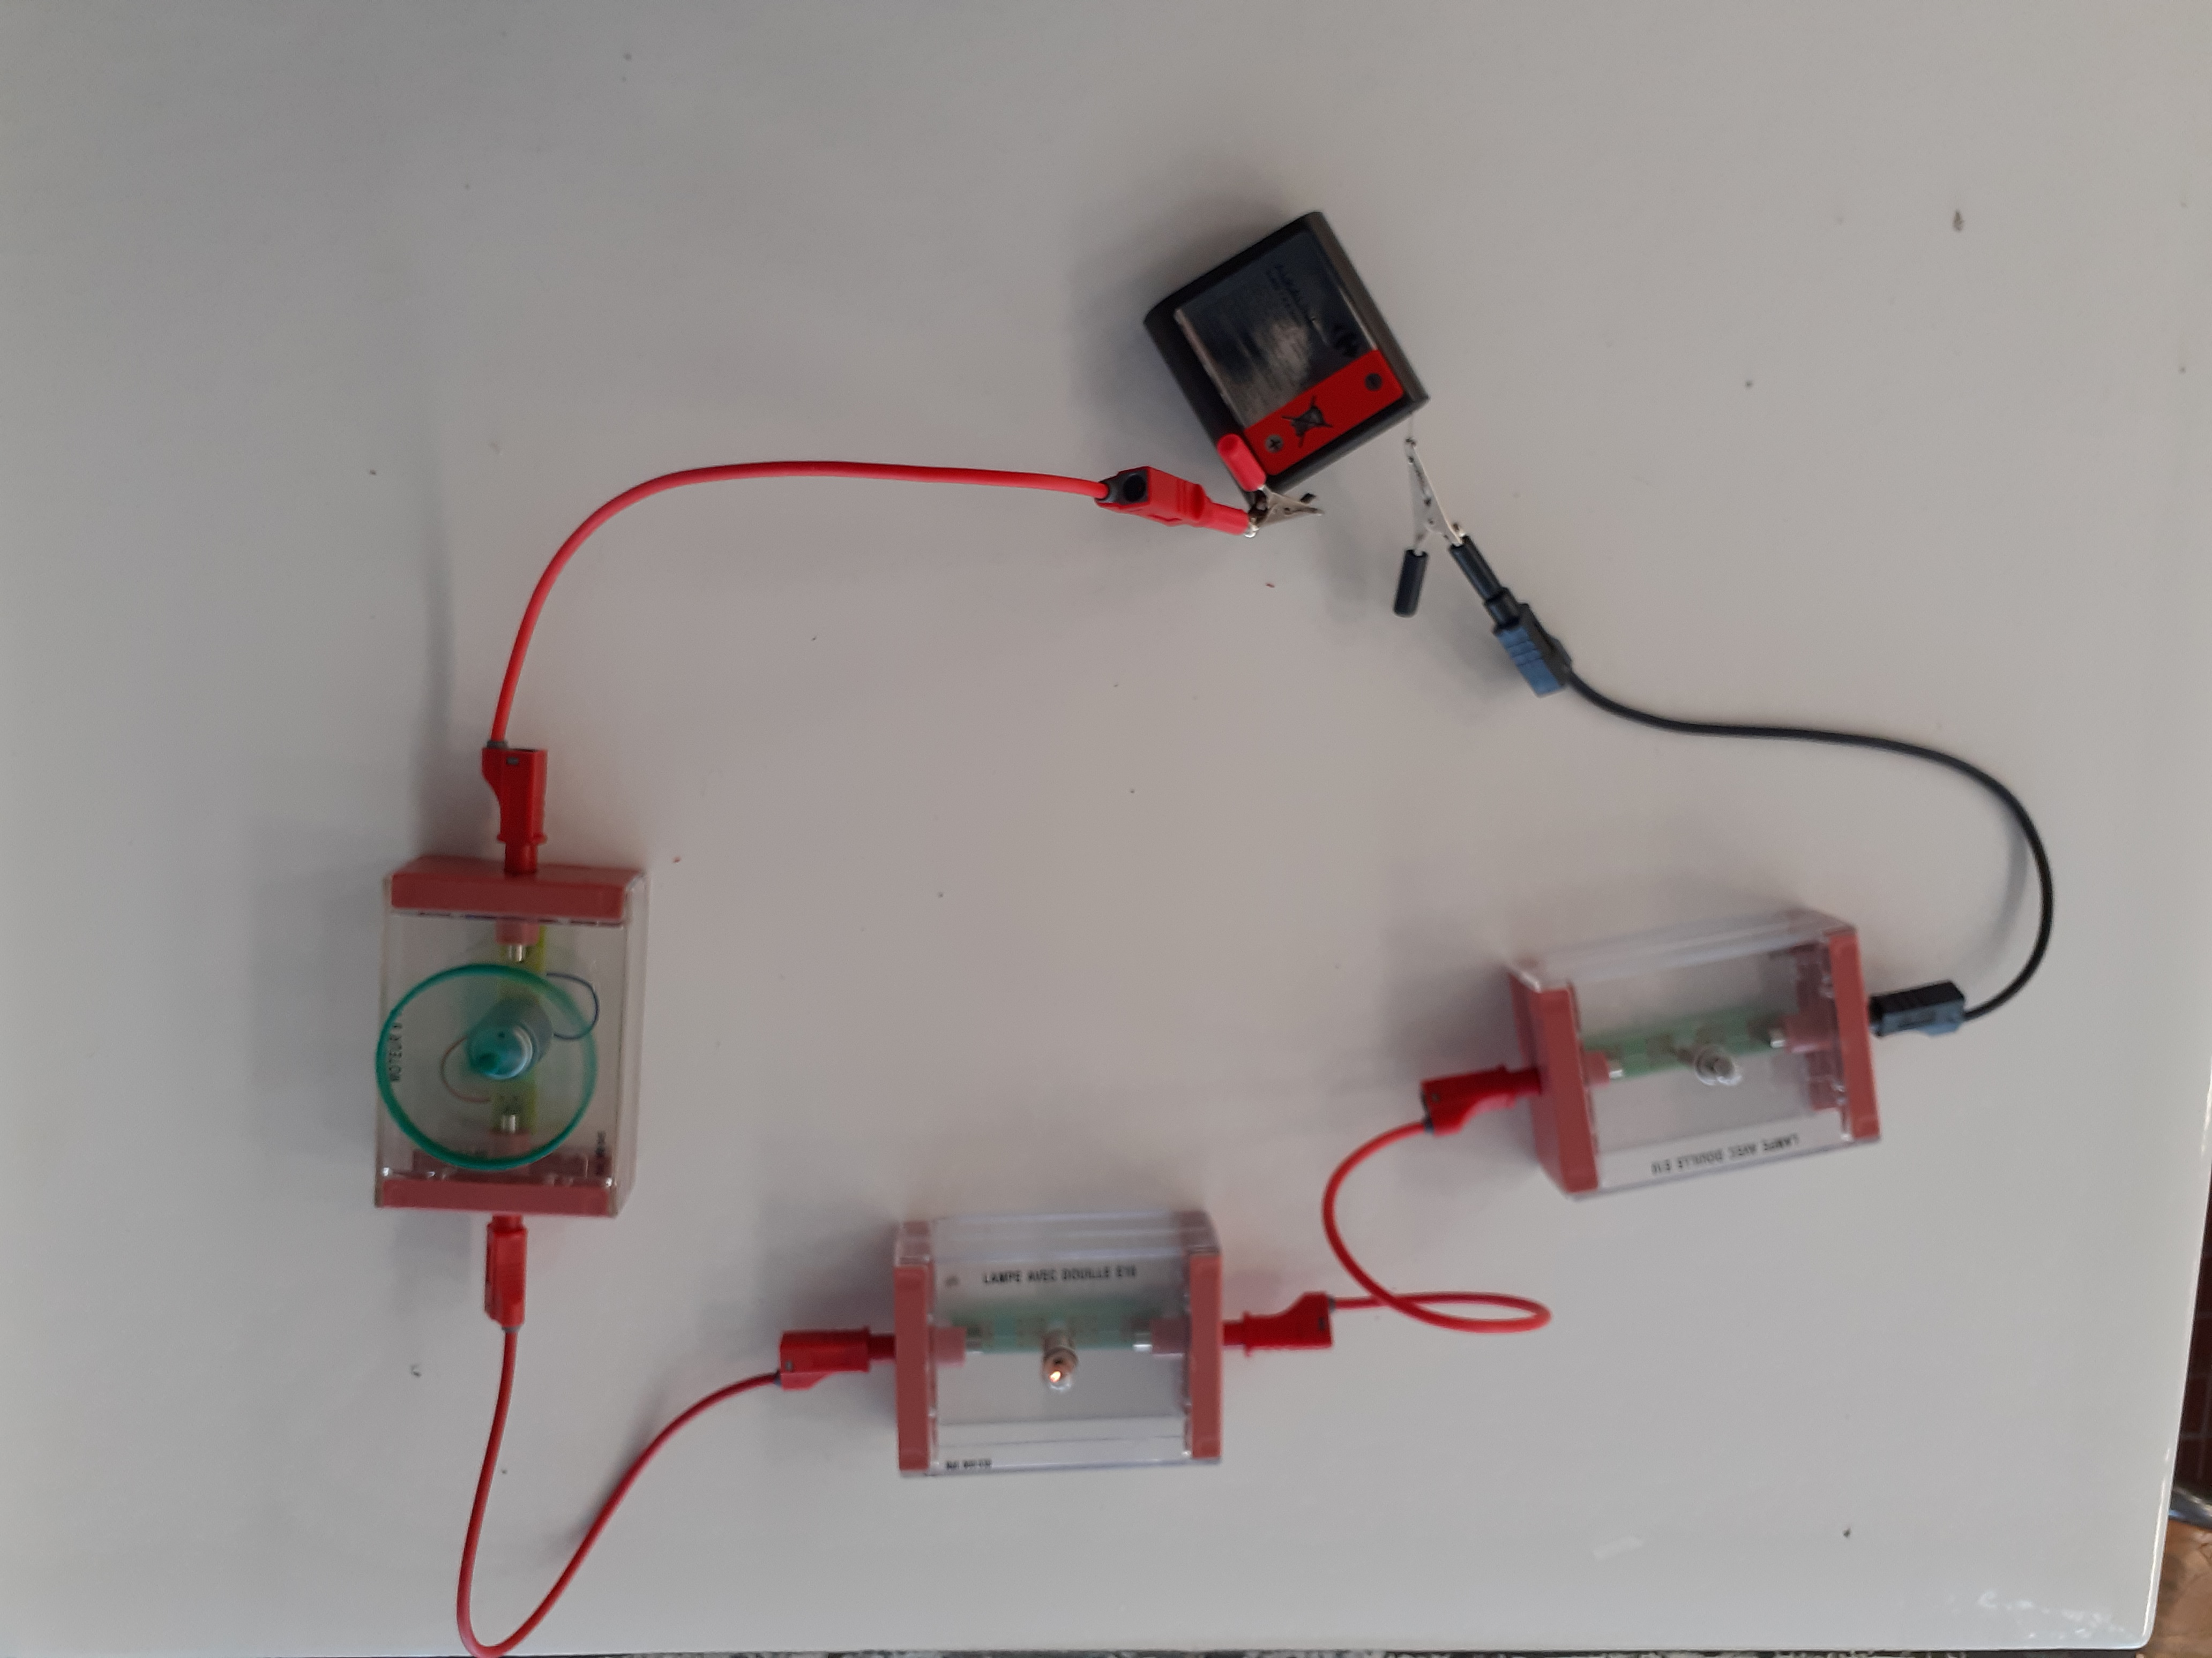
2) Schématise les circuits puis réalise les en groupe :
3) Schématise un circuit électrique comportant une pile, un interrupteur
et un moteur (celui-ci fonctionne). Puis réalise le en groupe.

